Slide 1
Юрій Немирич

Slide 2
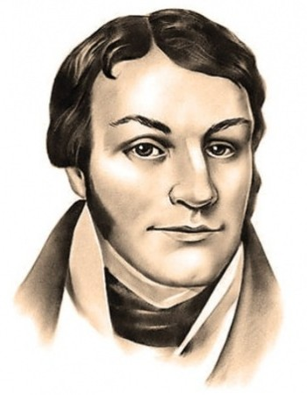

Slide 3
Деякі відомості з біографії
Походив він із стародавнього шляхетного православного роду, відомого
уже наприкінці XIV століття. Його дід Андрій Немирич, воєвода київський,
разом з Остапом Дашкевичем в 1514 році брав участь у поході на Москву, який
закінчився невдало. А в 1527 році розбили військо татар, що грабувало
українські землі.Батько Немирича Стефан Андрійович, підкоморій
Київський, і староста Овруцький мав багаті маєтності в Київському воєводстві: переважно на території Житомирського та Овруцького повітів. Своїм синам
Юрію, Владиславу, Стефану та дочкам Софії, Галушці, Катерині залишив у
спадок багато сіл та містечок в нашому краї: Горошки, Білка, Черняхів,
Коростень, Олевськ, Хочин, Лугини, Сновидовичі й ін. Значні маєтності
отримали вони і на Лівобережній Україні: Кременчук, Кобеляки, Перевалочне
та ін. Це свідчить, що Юрій Немирич був одним з найкрупніших магнатів.
Всього йому належало 4807 дворів. Для порівняння: Ієремія Вишневенький
володів 7603 дворами, Станіслав Любомирський — 4726, Януш Тишкевич —
2127. Таке значне багатство у поєднанні з природними талантами давало
можливість шляхтичу в умовах тодішньої Польщі грати суттєву роль в
політичному житті держави.

Slide 4
Родина Юрія Немирича теж сповідувала цей напрям протестантства. Його
мати Марфа Войнаровська походила із відомої своїми симпатіями соцініанству
сім'ї, тітка Катерина була дружиною відомого покровителя социніан Павла
Сенютн. Батько підтримував антитринітаріїв Київщини. В умовах такого
вільнодумства і формувався характер Юрія. Він одержав блискучу, як на той
час, освіту. Спочатку навчався в Раківській академії, яка переживала тоді
період розквіту. Після закінчення академії в Ракові Немирич разом з групою
друзів (Андрієм Вишоватим, Олександром Чапличем, Петром Суходольським та ін.) в 1631 році відправився за кордон для завершення освіти. Він навчався в
кращих університетах Європи — у Лейдені, Оксфорді, Парижі і навчання
тривало 4 роки. В 1635 році Юрій Немирич повертається на Україну, він
продовжує справу свого батька (помер в 1630 році) і стає покровителем
социніан. Його родове помістя містечко Черняхів (в історичних документах не
раз зустрічаємо «Немирич на Черняхове Юре») починає відігравати важливу
роль у поширенні социніанських ідей на Київщині

Slide 5
Діяльність Юрія Немирича
В 1640 році Юрій Немирич одержав важливу посаду Київського підкоморія (урядник суду, що займався розглядом справ про межі земельних
володінь). Вона була досить впливова і давала йому можливість підтримувати своїх одновірців.
В жовтні 1648 року Юрій Немирич, як довірена особа кандидата па
польську корону королевича Яна Казимира, прибув до похідного козацького
табору під Замостям. Через нього, намагаючись знайти підтримку українських
козаків, Ян Казимир засвідчував їм свою прихильність і повідомляв, що інший
претендент його брат Кароль — непримиренний ворог повстанців. Як відомо,
Богдан Хмельницький підтримав домагання Яна Казимира на польську корону,
не став штурмувати Замостя і повернувся з військом на Україну.

Slide 6
Воєнні роки
Повернувшись у свої маєтки, Юрій Немирич очолив військовий загін
шляхти, яка організувалась і виступила проти повстанців на захист своїх
володінь. В 1649 році шляхта Київського воєводства, зібравшись на сеймик, вибрала Немирича керівником шляхетського ополчення проти козаків, а його
помістя Горошки (нині село Володарсько-Волинського району) визначила
центром військових операцій. В 1652 році київська шляхта просила короля
нагородити Немирича, який активно виступив на захист шляхетських маєтків і
багато потратив на це своїх коштів. В 1651 — 1655 рр. Ю. Немирич
неодноразово вибирався послом на різні сейми, де відстоював інтереси місцевих
поміщиків. Коли в 1655 році на Польщу напало шведське військо короля Карла
X, Немирич, як і багато інших шляхтичів, перейшов на його бік. Для нього як
представника антитринітаріан, проти яких католицьке духовенство
організовувало жорстокі гоніння не було мотивів захищати католицьку Поль-
щу. Однак інтереси шведів теж не
були співзвучні з настроями Немирича, і наступного року він переходить на бік
Богдана Хмельницького, який в той час був союзником шведського короля. Є
свідчення ніжинського протопопа Максима Филимоновича про те, що Немирич
вступив на козацьку службу тижнів за два-три до смерті Богдана
Хмельницького (помер 27 червня 1657 року).

Slide 7
Пізніше діяльність Юрія Немирича стала досить помітною і стривожила
московський уряд, оскільки він не приймав присяги на вірність російському
царю. Безперечно, плідна діяльність Юрія Немирича відноситься до часів
гетьмана І. Виговського. З переходом на сторону українського війська Немирич
прийняв православну віру.З Іваном Виговським Немирич був давно знайомий. Адже Вигів —
помістя Виговських, дароване їм в 1554 році королем Сигізмундом, межувало з
маєтками Немирича. Роль Юрія Немирича в період гетьманства Виговського була значимою.
Вона зумовлювалась як дипломатичними талантами, так і військовою
допомогою. Оскільки Виговський, не маючи надійної опори серед козаків,
змушений був певною мірою спиратись на наймані війська. Крім
того, Немирич, виходець з Київщини, мав значний вплив на місцеву шляхту.

Slide 8
Крім того, в Україні відбуваються бурхливі процеси майнової
диференціації. Населення розділилось на посполитих (селян), що повернулись
до землеробських занять, та козаків (військовий стан), В середовищі козаків
теж виникло два прошарки: простих козаків, яких аристократія називала
козацькою черню, та значних, тобто старшину з багатих козаків і шляхтичів,
що пристали до козацтва. До цієї групи належали освічені інтелігентні люди
козацького середовища, вище православне духовенство і багаті міщани.
Важливу роль мала і його дипломатична діяльність. Його вважають основним
автором Гадяцького договору. На допиті в Москві Юрій та Ілля Виговські
називали Гадяцькі статі «договором Немирича». Галицький договір був
наслідком тих процесів, які розгорнулись в Україні після Переяславської угоди
з Росією 1654 року та після смерті Б. Хмельницького. Вже Б. Хмельницький не
був вдоволений укладеною угодою і вів пошук нових союзників, зокрема, в
особі Шведського короля Карла X і семиградського князя Юрія Ракоція. Не
підтримала цієї угоди і значна частина козацької старшини.

Slide 9
Гадяцький договір
Гадяцький договір передбачав перебудову Речі Посполитої в федерацію
трьох самостійних держав: Польщі. Литви й України. Україна в межах
Київського, Чернігівського й Брацлавського воєводств стає вільною державою
під назвою Великого Князівства Руського. Найвища законодавча влада
належала національним зборам депутатів від усіх земель Великого Князівства
Руського. Виконавча влада належала гетьманові, якого вибирали довічно.
Велике Князівство Руське мало власний судовий трибунал з діловодством
українською мовою, власні фінанси, свою монету й армію. Унія скасовувалась,
православна віра зрівнена в правах з католицькою. В Україні мали бути
засновані два університети, дозволялось організовувати Колегії, гімназії З
латинською та грецькою мовами навчання, школи, друкарні в міру потреби.
Проголошувалась повна свобода друку, слова. Договір був підписаний 16
вересня 1658 року в м. Гадячі і повинен був бути ратифікований сеймом,що
скликався в червні 1659 р. в Варшаві.

Slide 10
Юрій Немирич був типовим представником української шляхти того
часу. Вся його діяльність була спрямована на захист інтересів заможних
землевласників і не враховувала інтересів широких народних мас. Народ не
зрозумів устремлінь козацької верхівки і його діяльність, зокрема проект
Великого Князівства Руського, що знайшов вираження в Галицькому договорі,
не мав практичних результатів.
Відсутність єдності в суспільстві, неузгодженість дій козацької
старшини, коли в умовах надлишку демократії кожен з них тягнувся до
гетьманської булави, нехтуючи інтересами держави, були вдало використані
московським урядом. Результати державотворчої діяльності Б. Хмельницького
та І. Виговського були зведені нанівець. В історії України починався етап,
пізніше названий «Руїною».

Slide 11
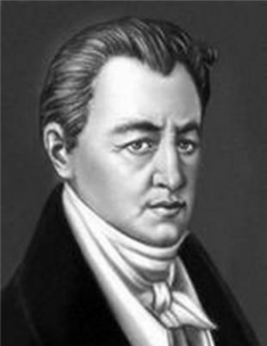
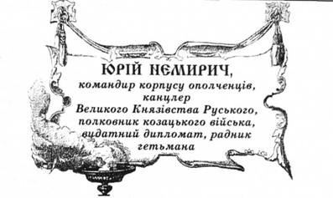
Кінець

